Slide 1


Universidade Federal de Roraima
Centro de Ciência e Tecnologia
Departamento de Ciência da Computação
1
30 de novembro de 2023
Boa Vista - RR

Slide 2

Projeto final - AOC
Processador 16-bits
Alunos: Rafael da Silva, Vicente Sampaio, William Faray
Disciplina: Arquitetura e Organização de Computadores
Professor: Herbert Oliveira Rocha
2

Slide 3
Resumo
Instruções do processador
Formato de instruções
Datapath
Testes de instruções
Waveforms resultantes
3

Slide 4
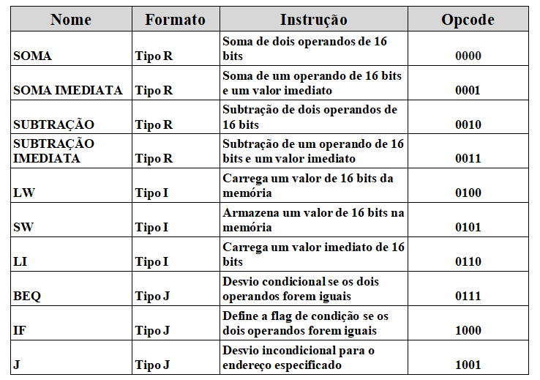
Tabela de Instruções
4

Slide 5
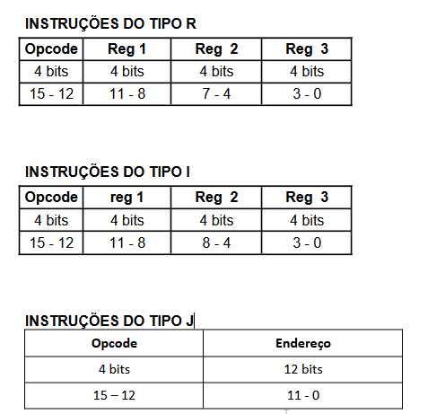
Tabela de Formatos de Instruções
5

Slide 6
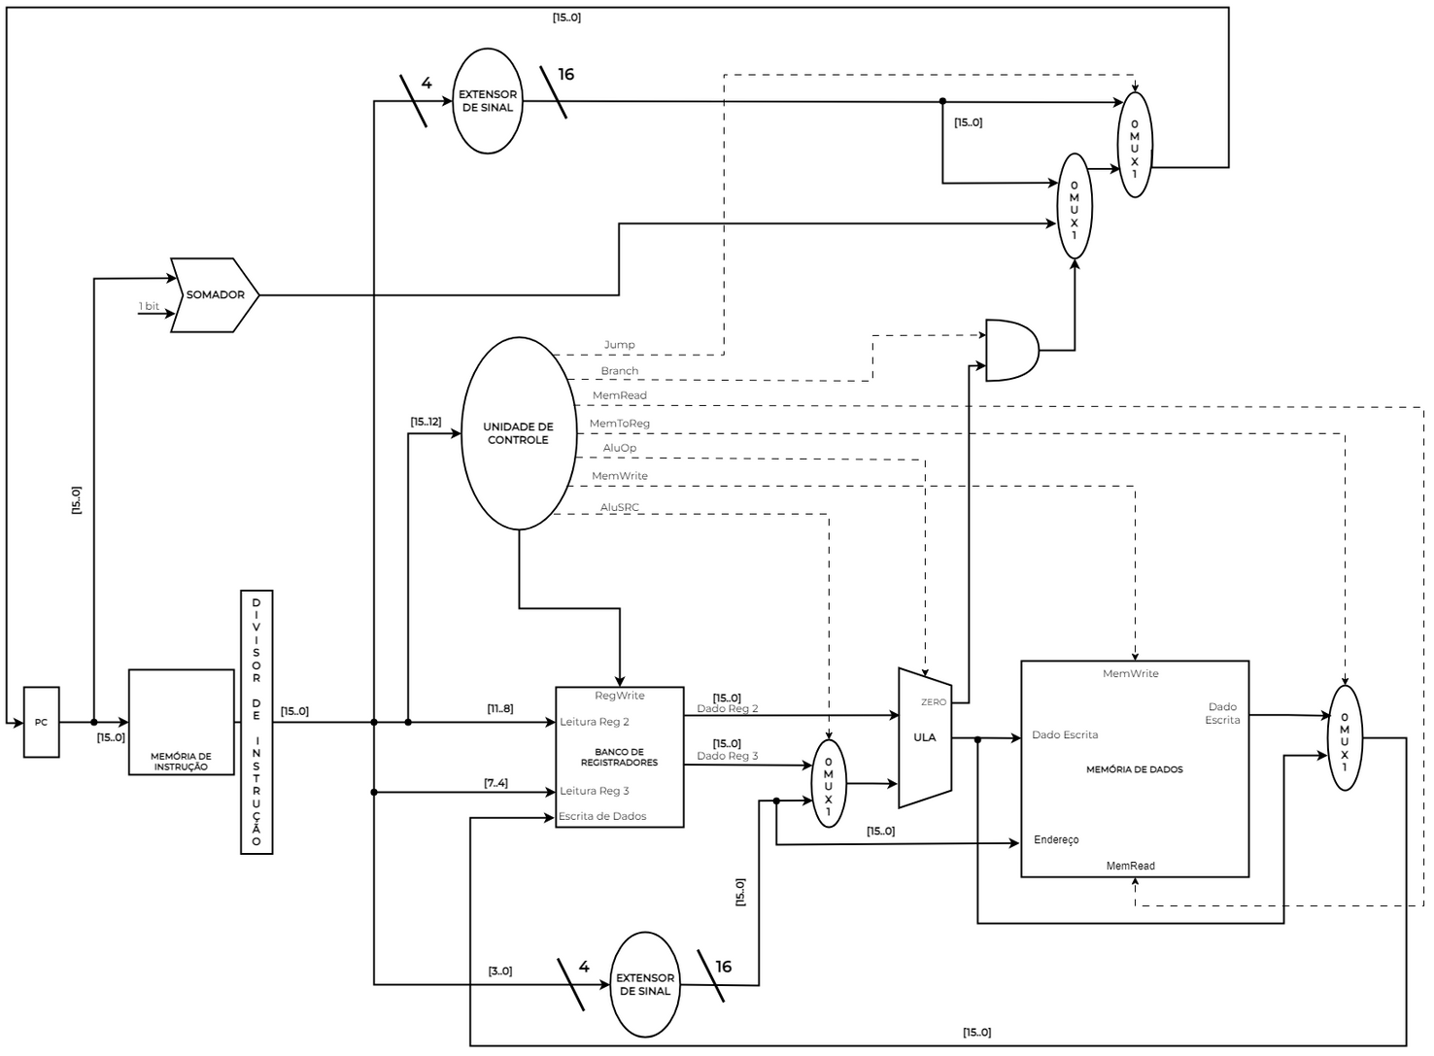
DATAPATH
6

Slide 7
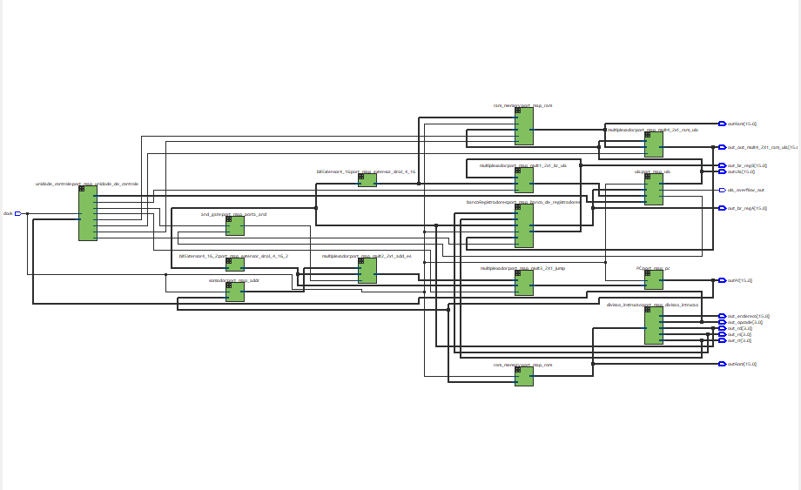
7

Slide 8
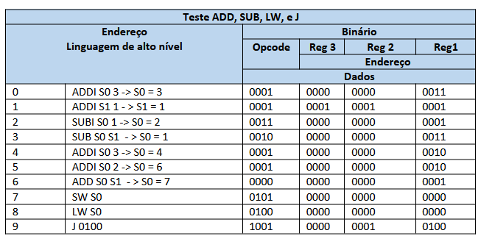
Teste primeiro algoritmo
8

Slide 9
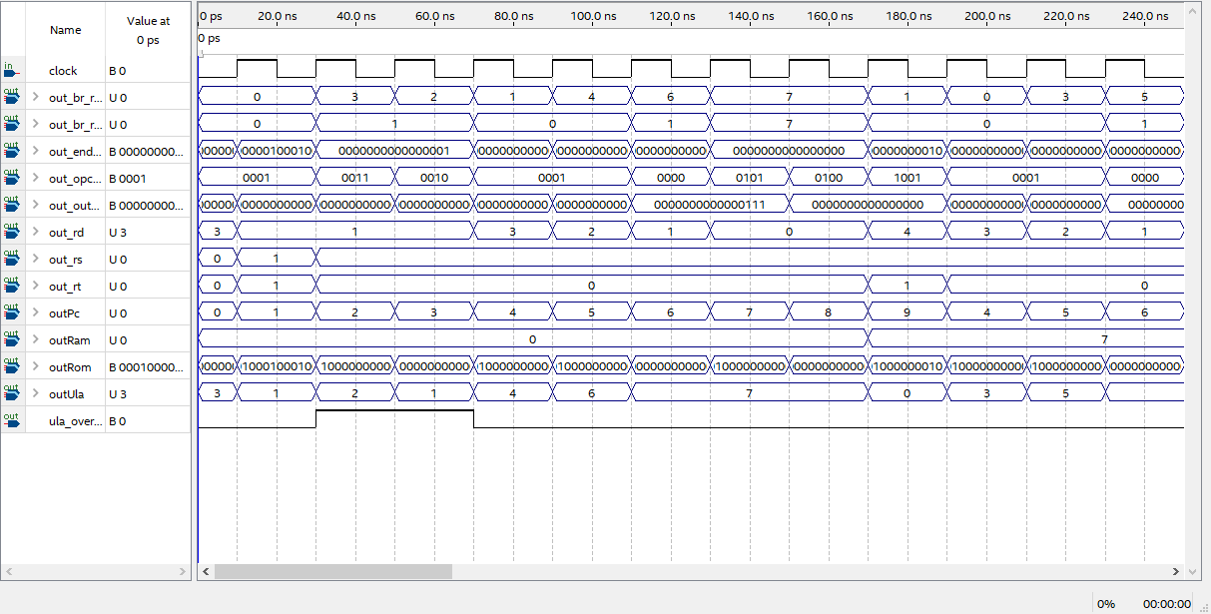
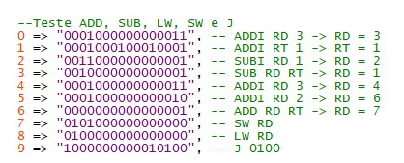
9

Slide 10
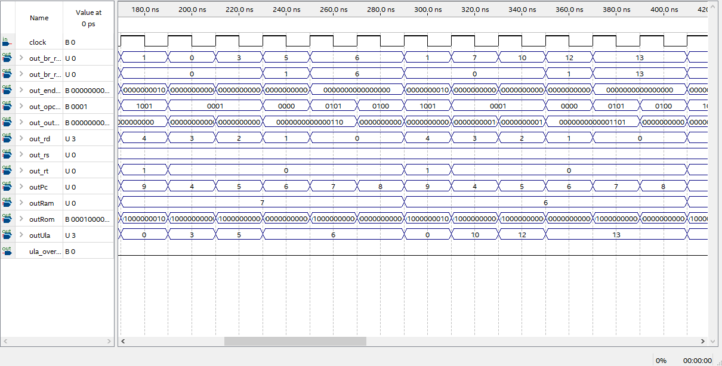
10

Slide 11
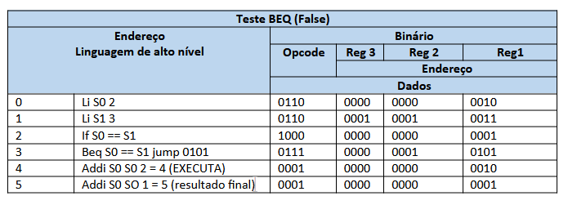
Teste Beq (false)
11

Slide 12
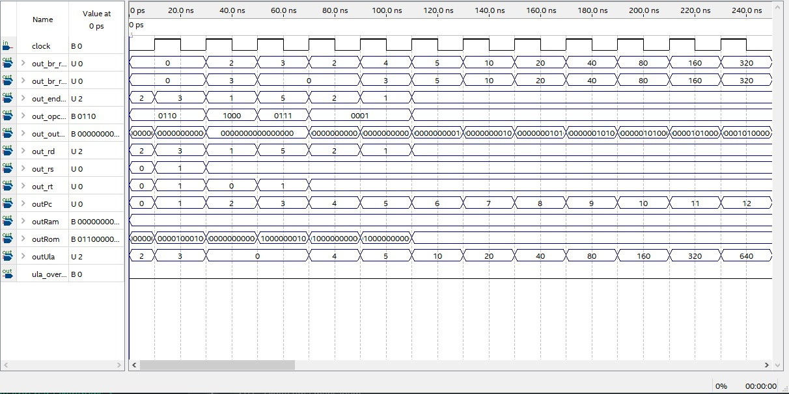
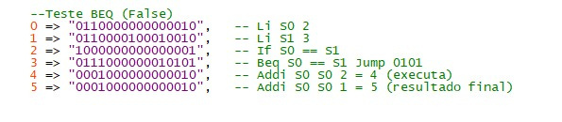
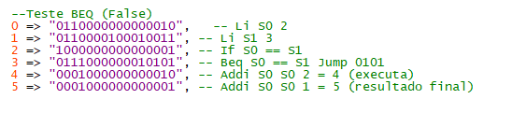
12

Slide 13
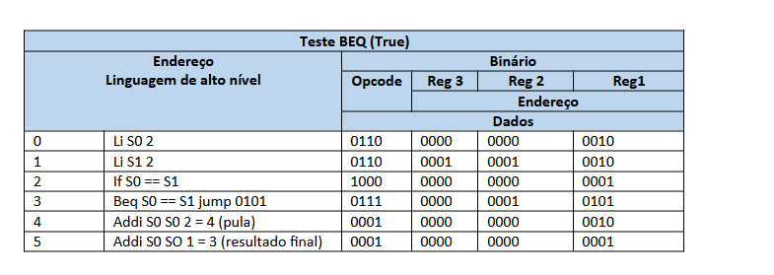
Teste Beq (true)
13

Slide 14
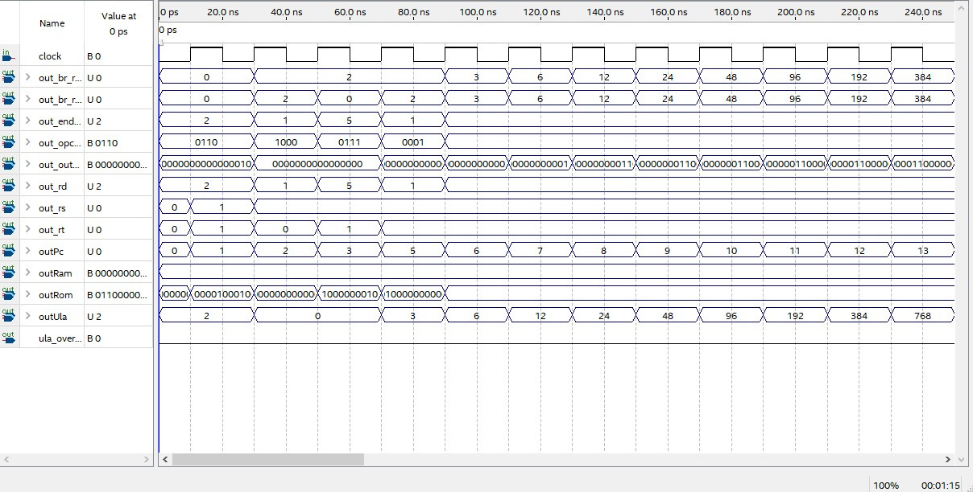
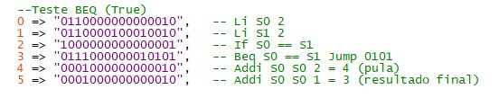
14

Slide 15
Referências
https://github.com/Lucas-Ladislau/DCC301_IanSantos_LucasAnderson_UFRR_2022/tree/main
https://www.fpga4student.com/2017/09/vhdl-code-for-mips-processor.html
https://www.fpga4student.com/2017/01/verilog-code-for-single-cycle-MIPS-processor.html
15

